Slide 1

S S A F Y 구 미 4 반
팀장 : 윤우혁
발표 : 신지훈

Slide 2
CONTENTS
01
02
03
04
기획
계획
결과
후기

Slide 3

01
기획
01. 기획 배경 및 목표
02. 시장 분석

Slide 4



01
기획 배경 및 목표
01. 배경 및 목표
1인분 배달
> 배달료 상향 책정
02. 시장 분석
+

Slide 5

01
시장 분석
01. 배경 및 목표
1인분 배달
> 배달료 상향 책정
02. 시장 분석
2인분 이상 배달
-> 양적,금전적 부담
여행 커뮤니티
지도와 관련 기능은 존재 X
커뮤니티 사이트가 별개로 존재했으나 폐쇄

Slide 6
02
계획

Slide 7
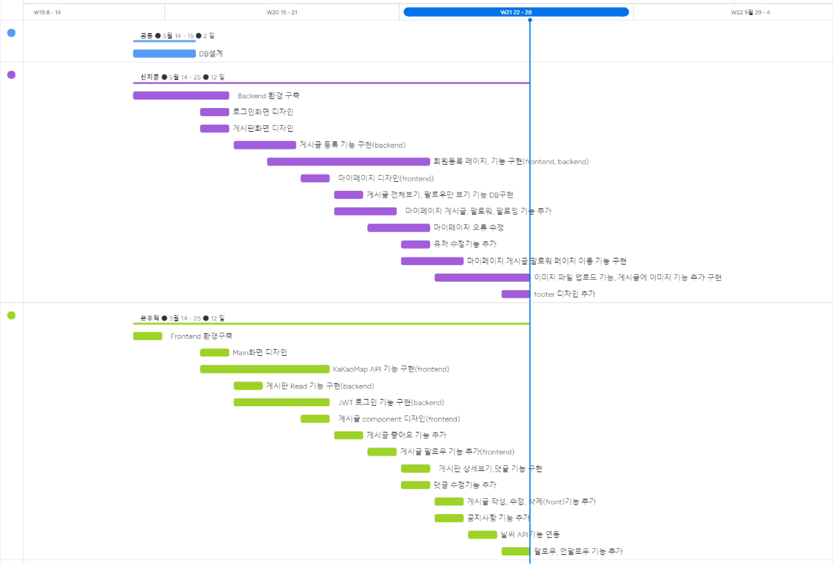
02
추진 계획 및 결과

Slide 8
03
프로젝트
수행 결과
01. 기술
02. 시연 영상
03. 기타

Slide 9





03
기술 스택
01. 기술
02. 데이터베이스
03. 시연 영상

Slide 10
03
개발 환경
OS | Windows 11 mac OS Ventura
Back | Spring Boot 2.7.11 STS 3.9.14
Front | Vue.js 2 VS Code
DB | Mysql Mybatis 2.3.0
Etc | GitLab Erd Cloud Monday work management
01. 기술
02. 데이터베이스
03. 시연 영상

Slide 11
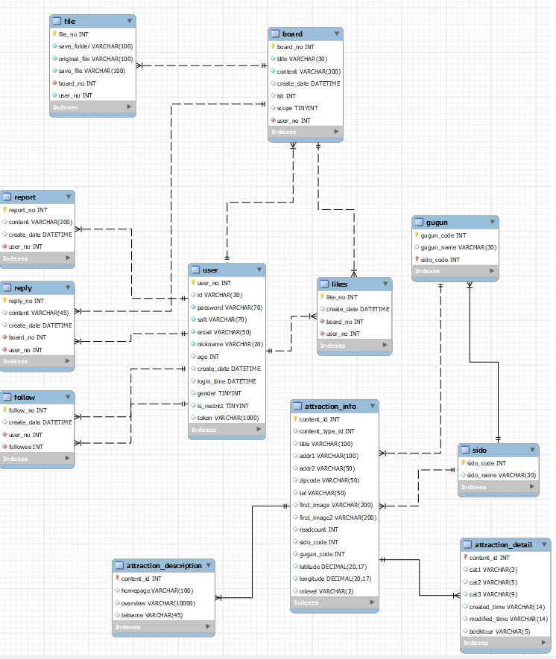
03
Entity Relational Diagram
01. 기술
02. 데이터베이스
03. 시연 영상

Slide 12
03
01. 기술
02. 데이터베이스
03. 시연 영상
https://youtu.be/GKBw8sojDlY

Slide 13
04
기대 효과 및 후기

Slide 14

04
기대 효과
01. 기대 효과
02. 후기
여행 정보 공유
인적 네트워크 형성
여행사 제휴를 통한 수익 창출

Slide 15
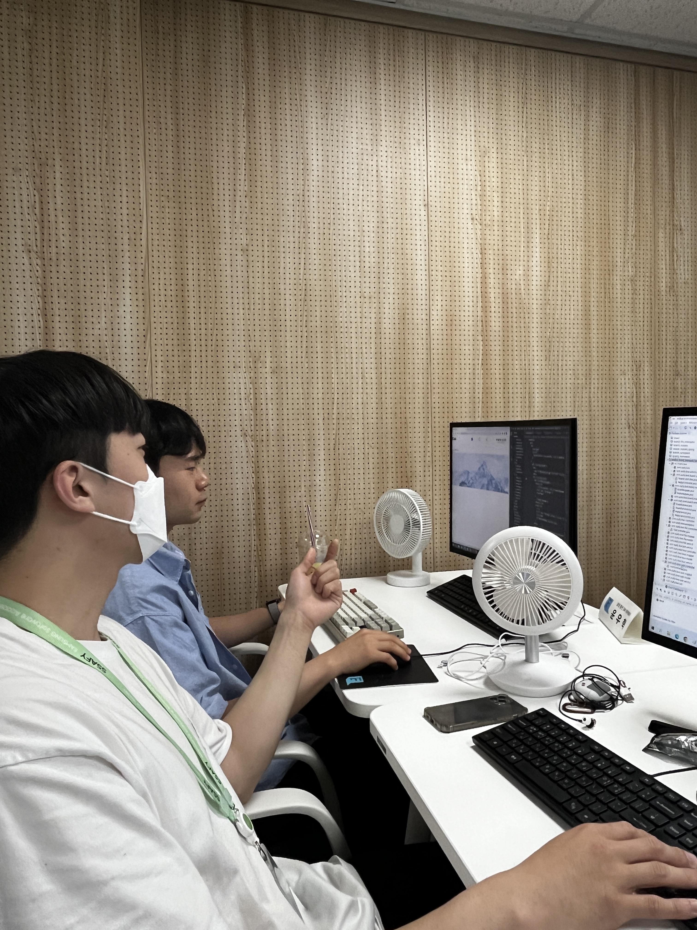


04
프로젝트 후기
01. 기대 효과
02. 후기

Slide 16
감사합니다
S S A F Y 구 미 4 반
팀장 : 윤우혁
발표 : 신지훈

